Slide 1
Budżet Obywatelski 2022 (VIII edycja)
RAPORT Z KONSULTACJI SPOŁECZNYCH 10 stycznia 2021
Notes:
<numer>

Slide 2
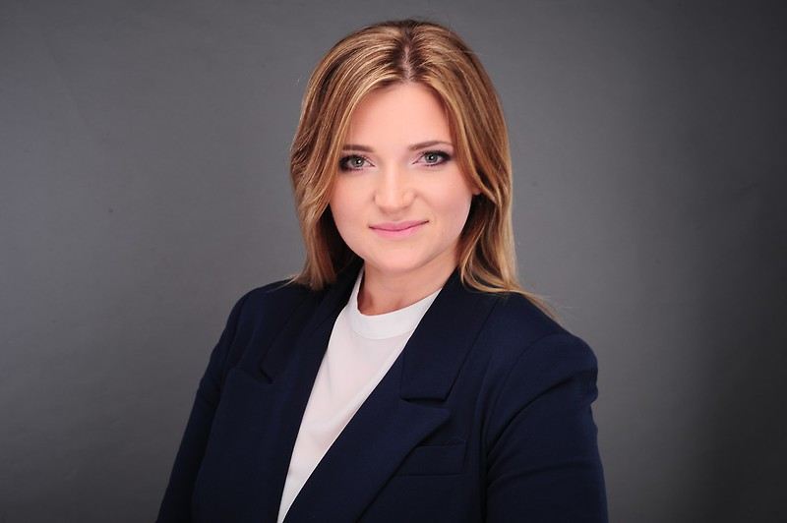
- Co roku rozmawiamy z mieszkańcami Lublina o tym, jakie zmiany chcą wprowadzić do regulaminu Budżetu Obywatelskiego. Miniony rok był szczególny ze względu na pandemię, tym bardziej cieszy nas fakt, że lublinianie tak licznie wzięli udział
w konsultacjach. Dzięki uwagom regulamin jest modyfikowany,
a środki finansowe inwestowane zgodnie z oczekiwaniami mieszkańców. Dziękuję wszystkim, którzy wzięli udział
w konsultacjach Budżetu Obywatelskiego. Jestem przekonana, że razem osiągniemy wspólne cele. Bez Was nie byłoby Budżetu Obywatelskiego.
.
Beata Stepaniuk - Kuśmierzak,
Zastępca Prezydenta Miasta Lublin ds. Kultury, Sportu i Partycypacji

Slide 3
O CO PYTALIŚMY?

Slide 4
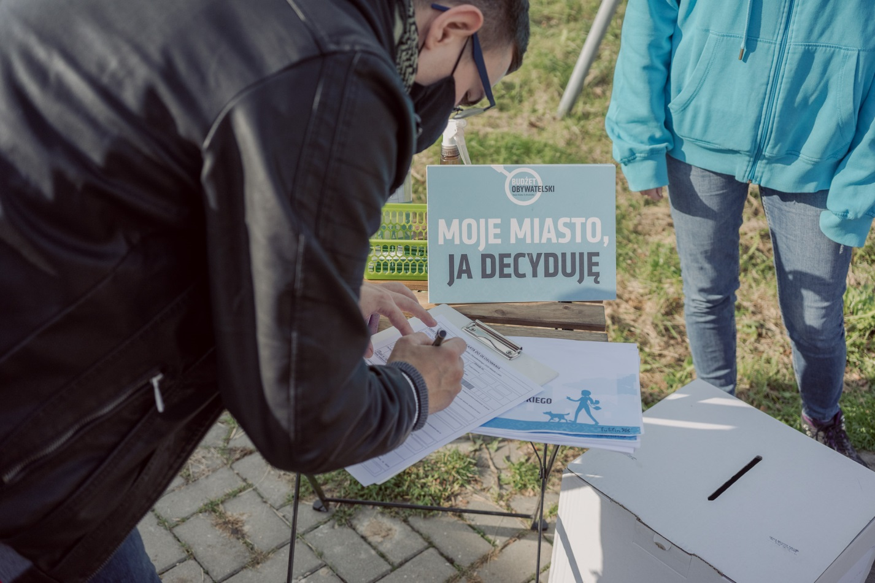
O CO PYTALIŚMY?
Budżet Obywatelski ma za zadanie włączać mieszkańców
i mieszkanki do udziału w decydowaniu o tym, co ma powstać czy też dziać się w Lublinie, budować więzi między członkami społeczności lokalnych, generować innowacyjne pomysły.
Budżet Obywatelski to jedna z praktyk współdecydowania, mających na celu zaangażowanie mieszkańców i mieszkanek w proces zarządzania miastem. Skuteczność BO polega przede wszystkim na tym, że pozwala mieszkańcom i mieszkankom podejmować decyzje o rozwoju miasta oraz promuje innowacyjność i przedsiębiorczość. Ponadto buduje zaufanie mieszkańców do samorządu i jego przedstawicieli.
Budżet Obywatelski (BO) w Lublinie jest realizowany od 2014 roku. Dotychczas przeprowadzono siedem edycji tego przedsięwzięcia.
.

Slide 5
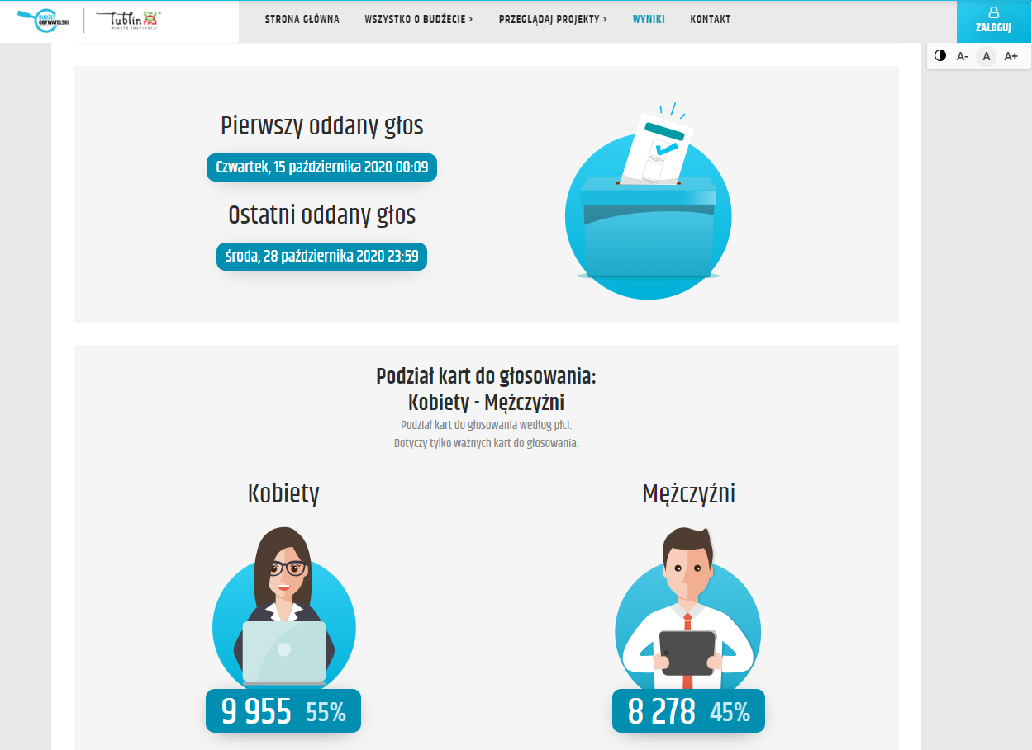
O CO PYTALIŚMY?
Co roku, po zakończeniu BO organizujemy konsultacje społeczne. Regulamin BO ustaliła Rada Miasta Lublin na początku 2019 r. Na potrzeby każdej edycji jest on modyfikowany.
Rok 2020 to nowe, nieoczekiwane wcześniej okoliczności, związane z pandemią koronawirusa. Miała ona duży wpływ na BO w Lublinie – począwszy od przesunięcia terminów, przez brak możliwości tradycyjnych spotkań, na problemach z realizacją projektów kończąc.
Przedmiotem konsultacji było tradycyjnie poznanie opinii mieszkanek i mieszkańców na temat ewentualnych zmian w regulaminie kolejnej edycji Budżetu Obywatelskiego.

Slide 6
KALENDARIUM

Slide 7
KALENDARIUM
start konsultacji społecznych // 17 listopad 2020
przesyłanie opinii pisemnie (mail, poczta) // od 17 listopada do 10 grudnia
Ankieta na stronie www.lublin.eu // od 17 listopada do 10 grudnia
otwarte spotkanie konsultacyjne online na platformie ZOOM // 1 grudnia, godz. 17
zakończenie konsultacji społecznych // 10 grudnia 2021

Slide 8
CO USŁYSZELIŚMY?

Slide 9
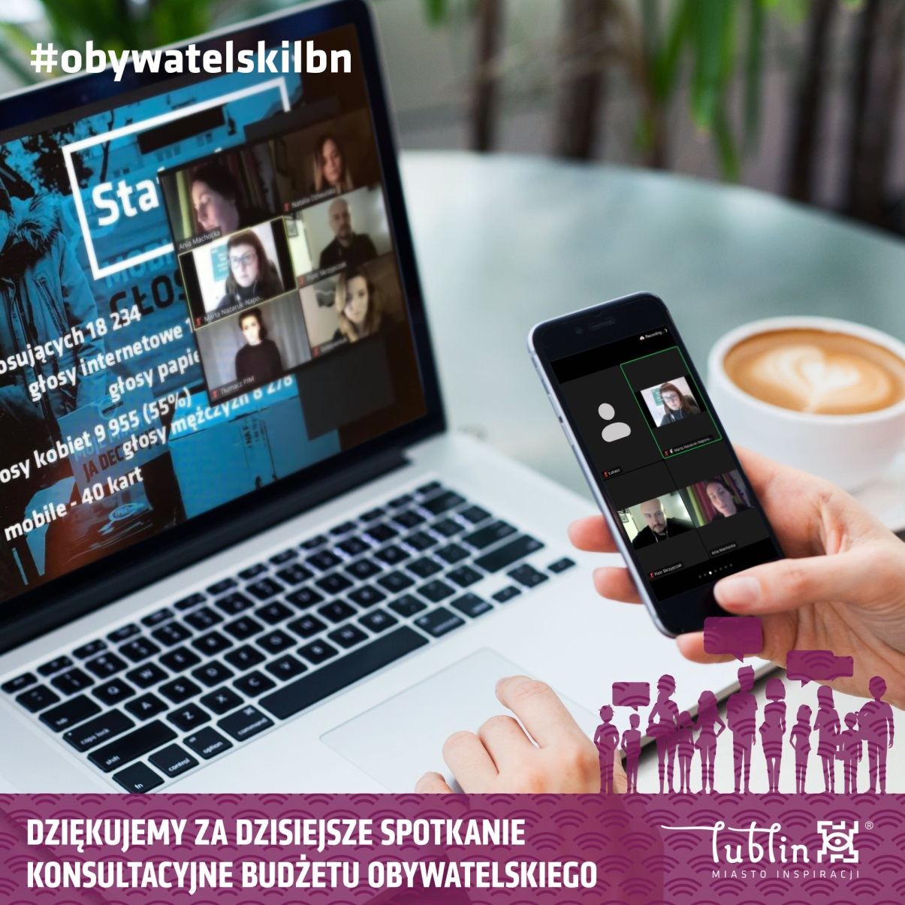
UCZESTNICY
W konsultacjach wzięło udział ponad 60 osób.
Wśród nich znaleźli się autorzy i autorki projektów, członkowie i członkinie Rad Dzielnic (m.in.: Sławin, Czuby Północne, Czuby Południowe, Wrotków), osoby reprezentujące Młodzieżową Radę Miasta Lublin oraz Radę Działalności Pożytku Publicznego Miasta Lublin i lubelskie organizacje pozarządowe, nauczyciele, nauczycielki, osoby głosujące.

Slide 10
OPINIE I POMYSŁY
Większość opinii została zgłoszona jako pojedyncze głosy. Zaledwie kilka tematów sprowokowało pojawienie się większej ilości uwag w odniesieniu do nich. Biorąc pod uwagę ten fakt, oraz pojawiające się pozytywne opinie o obecnym kształcie regulaminu, można wskazać, że jest on w wysokim stopniu konsensusem i ma spore poparcie społeczne.
Pojedyncze uwagi dotyczyły m.in.: ilości głosów na projekty dzielnicowe i ogólnomiejskie oraz limitów kosztów projektów inwestycyjnych i miękkich.
Uczestnicy i uczestniczki konsultacji w większej mierze skupili się na kwestiach opisu projektów. Wskazywano, że opis projektu powinien być bardziej precyzyjny, powinien jednoznacznie wskazywać działki, których dotyczą wnioski, a sam projekt powinien zawierać więcej niż przysłowiowe 2 zadania. Podkreślono potrzebę łączenia projektów tematycznie zbieżnych.
Osoby uczestniczące w konsultacjach wielokrotnie wskazały na konieczność wzmożonej promocji samego Budżetu Obywatelskiego, także wśród grup niekorzystających z Internetu, oraz dostosowanie możliwości głosowania do ich potrzeb. Jako trudność zniechęcającą do udziału w BO, a zwłaszcza do zgłaszanie projektów, wskazano coroczną mobilizację dużych środowisk, spółdzielni mieszkaniowych, klubów sportowych czy rad dzielnic.

Slide 11
OPINIE I POMYSŁY
Wśród tematów, które najmocniej wybrzmiały w konsultacjach znajdujemy:
Problem ogólnodostępności – dla osób przygotowujących projekty jest ona trudna do zdefiniowania i oceny. Sugerowano, by: „odstąpić od wymogu ogólnodostępności w przypadku projektów realizowanych w szkołach, przedszkolach, żłobkach, miejskich instytucjach kultury czy bibliotekach”.
Usunięcie wymogu realizacji projektów ogólnomiejskich w co najmniej 2 dzielnicach.
Problemy związane z weryfikacją i oceną projektów przez zespół oceniający. Pojawiła się prośba aby oceny dokonywali pojedynczy członkowie i podpisywali się pod nią.
Niedostateczna informacja o bezpośrednich realizatorach projektów oraz o postępach w ich realizacji.
Niedostateczna promocja Budżetu Obywatelskiego, brak materiałów drukowanych oraz kampanii informacyjnej w przestrzeni miasta.

Slide 12
OPINIE I POMYSŁY
Usunięcie wymogu wskazania dwóch dzielnic w projekcie ogólnomiejskim.
Usunięcia z regulaminu ograniczenia do 2 zadań inwestycyjnych w ramach jednego projektu ogólnomiejskiego.
Wskazywano konieczność wprowadzenia zakazu składania projektów obejmujących tylko i wyłącznie dokumentację techniczną, gdyż takie działania nie pokazują efektów Budżetu Obywatelskiego.
Umożliwienie składania projektów dotyczących wyposażenia bądź remontów placówek oświatowych, niezależnie od dostępności efektów projektu dla potencjalnie wszystkich mieszkańców i mieszkanek.
Wsparcie w pisaniu projektów a zwłaszcza w ich budżetowaniu, co może zachęcić kolejne osoby do zgłaszania swoich pomysłów.
Uzupełnienie regulaminu o zapis dotyczący konieczności realizacji zwycięskich projektów w ciągu roku, lub w wyjątkowych sytuacjach – w roku kolejnym.
Zmiany kwot granicznych projektów.

Slide 13
WNIOSKI I REKOMENDACJE

Slide 14
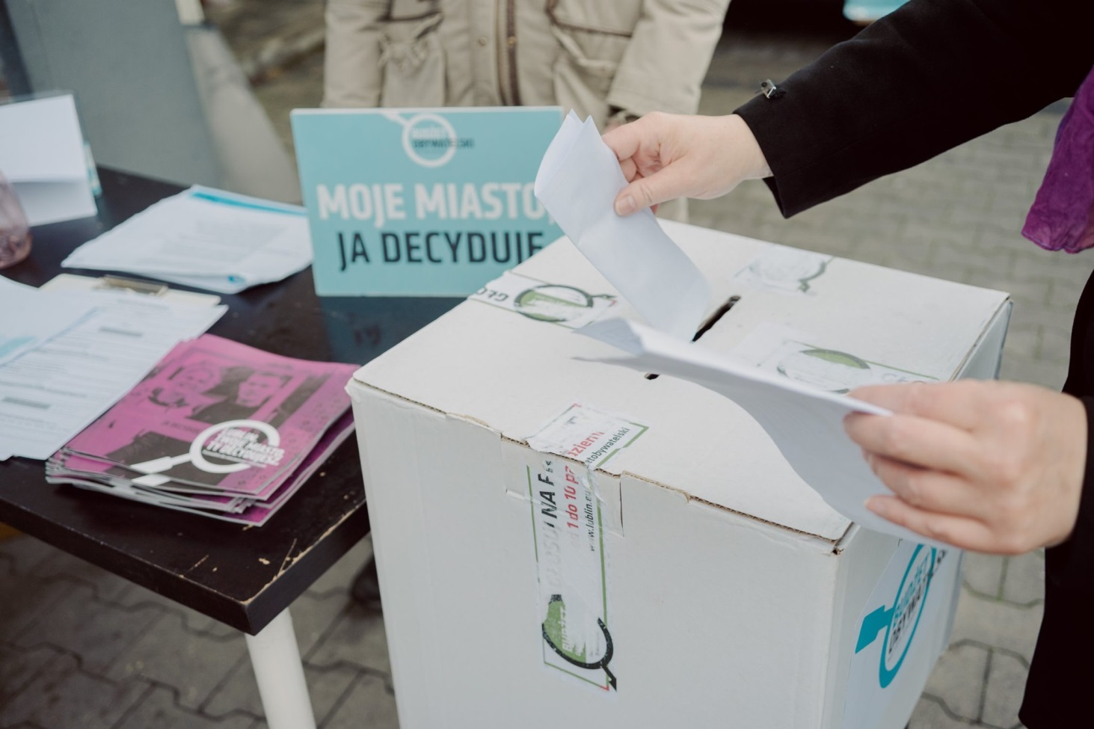
WNIOSKI
Uczestnicy i uczestniczki konsultacji społecznych co roku widzą potrzebę drobnych modyfikacji w regulaminie BO, która niewątpliwie wynika z ich obserwacji procesu. Wyraźnie wskazują na wyzwania, z którymi boryka się BO: konieczność lepszego informowania, promocji oraz realizacji projektów w terminie.
Część osób ogólnodostępność postrzega jako zagrożenie dla projektów w takich przestrzeniach jak szkoły czy przedszkola.
Wiele głosów dotyczyło konieczności zmiany warunków przygotowania projektów ogólnomiejskich – w szczególności zasadę realizacji działań w dwóch dzielnicach w projekcie oraz ograniczenia zakresu do 2 zadań inwestycyjnych.
Akcentowano także konieczność rezygnacji z możliwości tworzenia wyłącznie dokumentacji projektowej w ramach BO

Slide 15
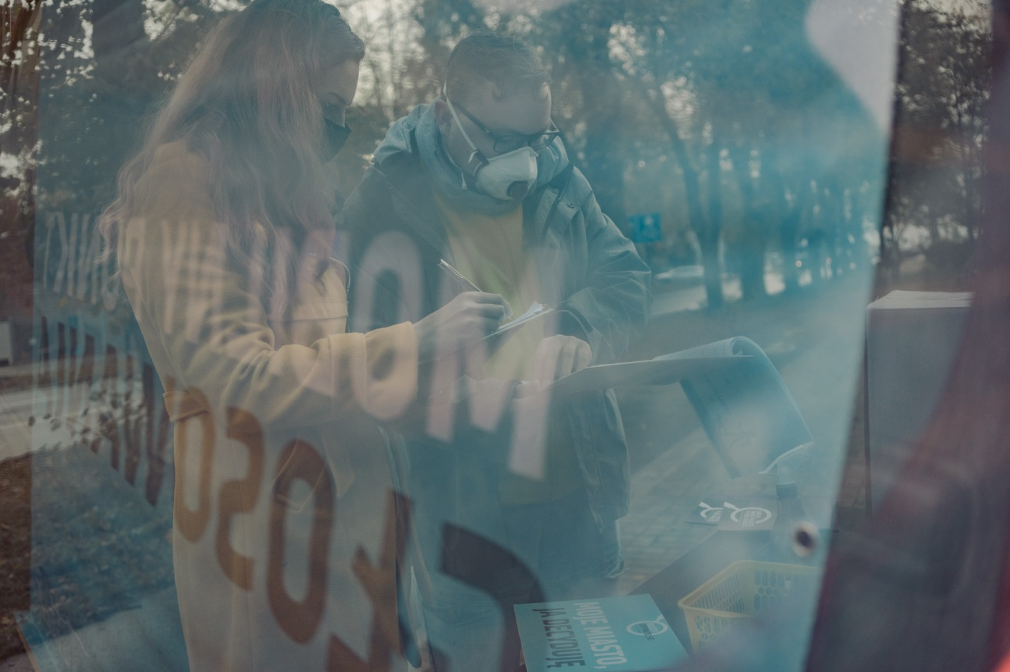
REKOMENDACJE
W wyniku konsultacji społecznych w regulaminie BO rekomendujemy następujące zmiany:
zniesienie konieczności wskazywania dwóch dzielnic w projekcie ogólnomiejskim;
z uwagi na powyższą zmianę, proponujemy zmianę kwoty maksymalnej projektu ogólnomiejskiego inwestycyjnego do 1 000 000 zł;
wprowadzenie zapisu uniemożliwiającego składanie projektów dotyczących tylko i wyłącznie dokumentacji;
intensyfikację działań promocyjno-informacyjnych aby dotrzeć do nowych środowisk, nieuczestniczących w BO;
publikację okresowych raportów z postępów prac oraz jasne informowanie o podmiocie odpowiedzialnym bezpośrednio za realizację projektu.

Slide 16
CO DALEJ?

Slide 17
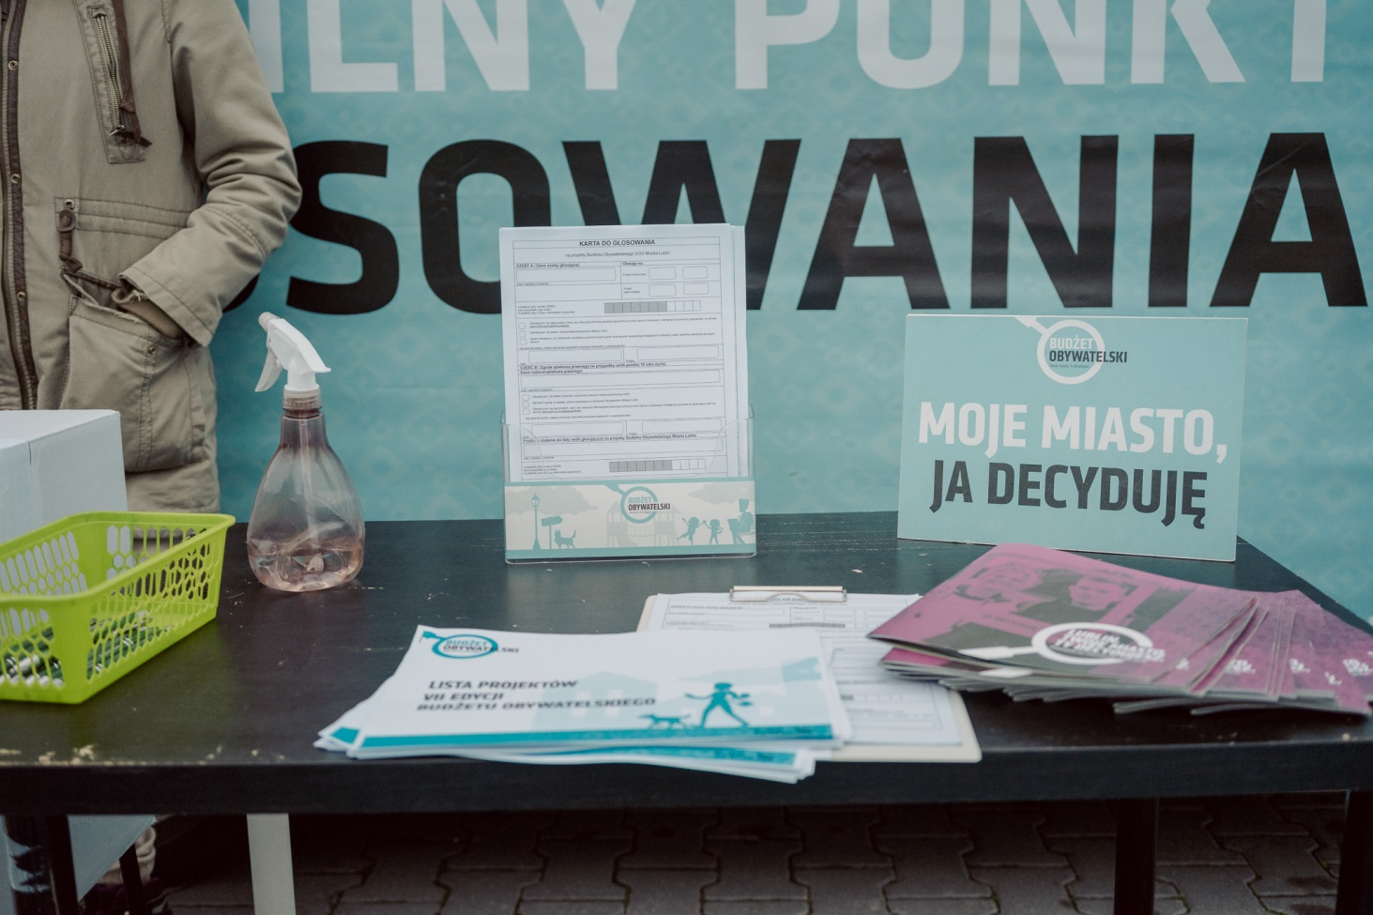
CO DALEJ?
Biuro Partycypacji Społecznej przygotuje projekt zmian regulaminu Budżetu Obywatelskiego na sesję Rady Miasta Lublin.
To Rada Miasta Lublin zdecyduje, które ze zmian zostaną uwzględnione.
Nabór projektów w tegorocznej edycji chcielibyśmy przeprowadzić na przełomie marca i kwietnia 2021.
Działania informacyjno-promocyjne zostaną zintensyfikowane od dziś. Zapraszamy na stronę www.lublin.eu/budzetobywatelski oraz na portal Facebook: https://www.facebook.com/obywatelskilbn.

Slide 18
OPIS AKCJI INFORMACYJNEJ O KONSULTACJACH

Slide 19
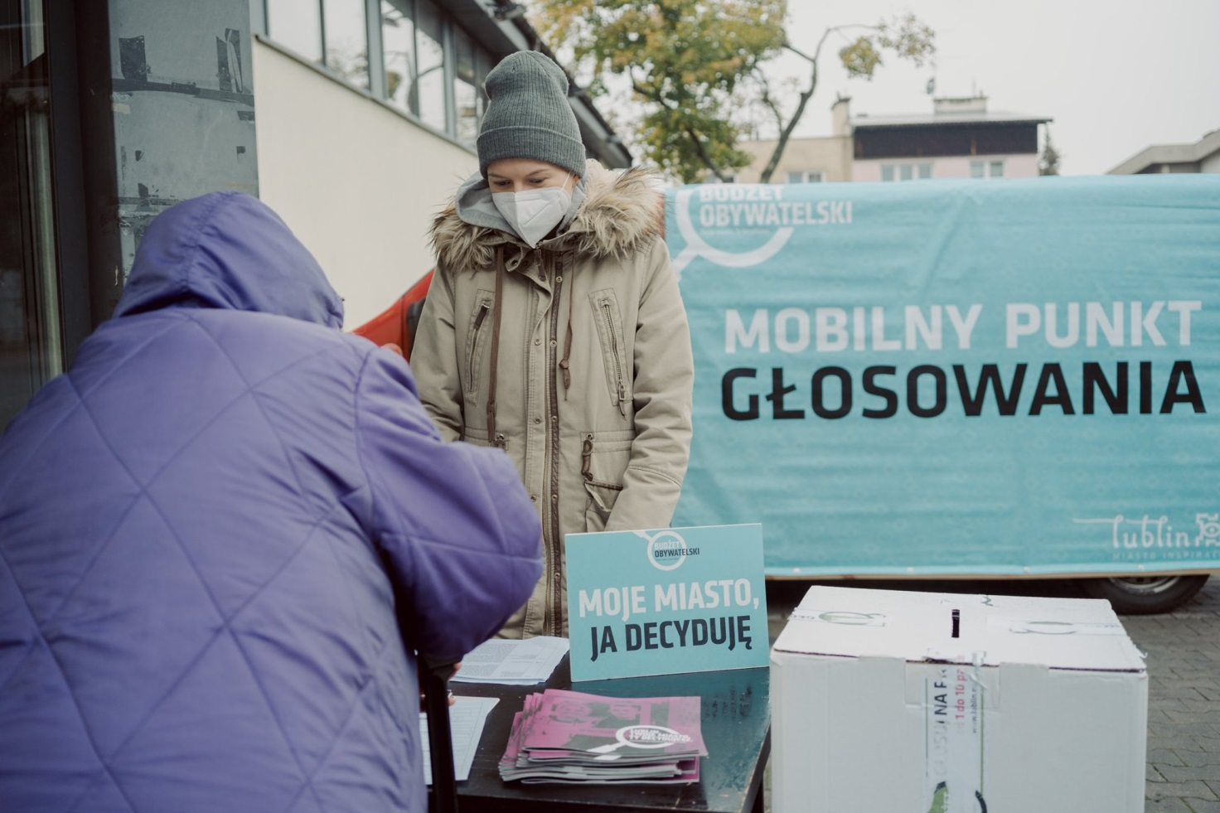
AKCJA INFORMACYJNA
Informacje o konsultacjach zostały wysłane do:
Radnych Rady Miasta Lublin;
Autorów i autorek projektów BO;
Mediów lokalnych;
Rady Działalności Pożytku Publicznego.
Informacje o konsultacjach opublikowano:
Na stronie internetowej Urzędu Miasta Lublin;
W Biuletynie Informacji Publicznej Miasta Lublin;
Na Elektronicznej Tablicy Informacyjnej Miasta Lublin;
Na profilach społecznościowych Miasto Lublin i Obywatelski Lublin.

Slide 20
INFORMACJE O TYCH KONSULTACJACH
JEDNOSTKA ODPOWIEDZIALNA ZA KONSULTACJE:
Biuro Partycypacji Społecznej – Urząd Miasta Lublin
partycypacja@lublin.eu
81 466 20 50
Konsultacje społeczne wspierało Stowarzyszenie Lubelska Grupa Badawcza w ramach projektu „Wsparcie procesów partycypacyjnych”

Slide 21
DZIĘKUJEMY ZA WSZYSTKIE OPINIE!

